Slide 1
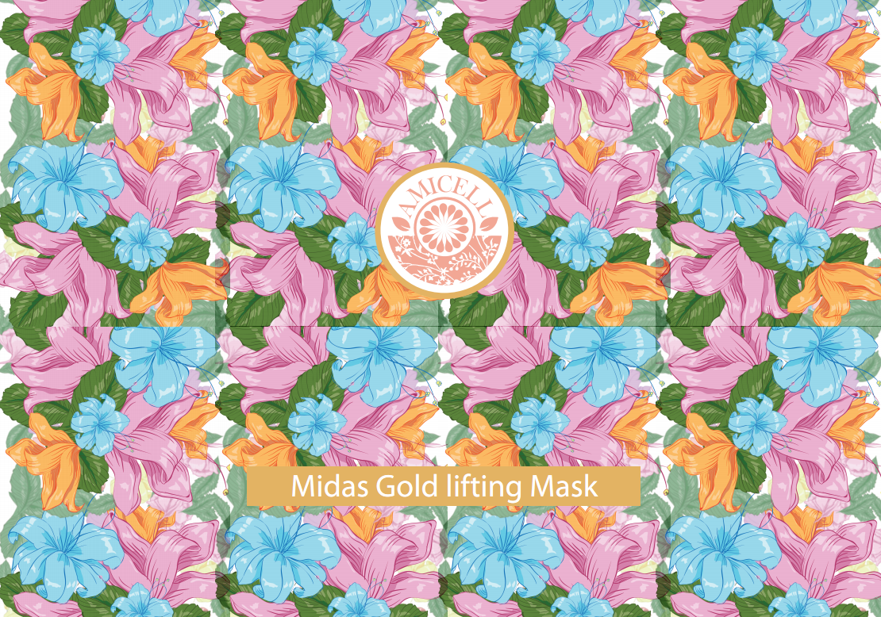
Midas Gold Lifting Mask
迈达斯闪亮金面膜

Slide 2


迈达斯闪亮金面膜
迈达斯金拉伸面膜就像能点石成金的迈达斯
让您的面容焕发全新的光彩。
它能让您体验前所未有的全新感觉。
和它在一起，可以让皮肤老化的时钟停止
让您时时刻刻都留恋于镜子中美丽的自己。
消除岁月痕迹！Midas Gold Lifting Mask让肌肤重回10年前。本产品为您带来前所未有的护肤体验，显著改善皮肤。Midas Gold Lifting Mask为一款多效护肤品，以最快最安全的方式为肌肤注入功能性成分，激活肌肤活性，显著改善皮肤。

Slide 3
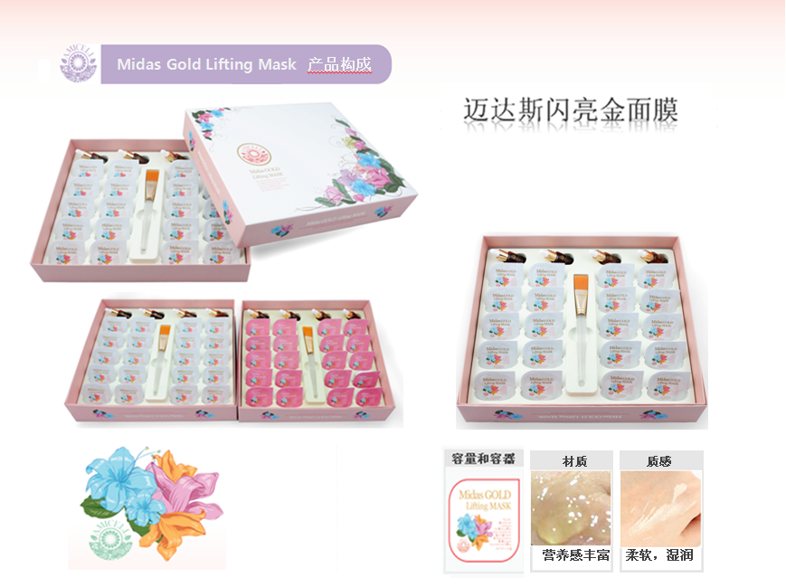

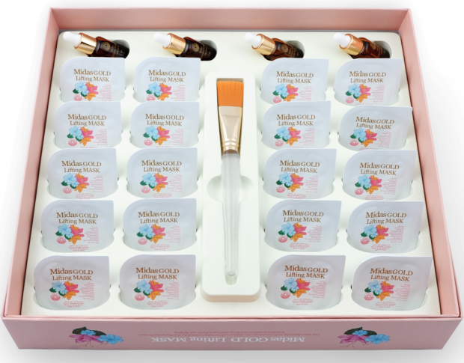
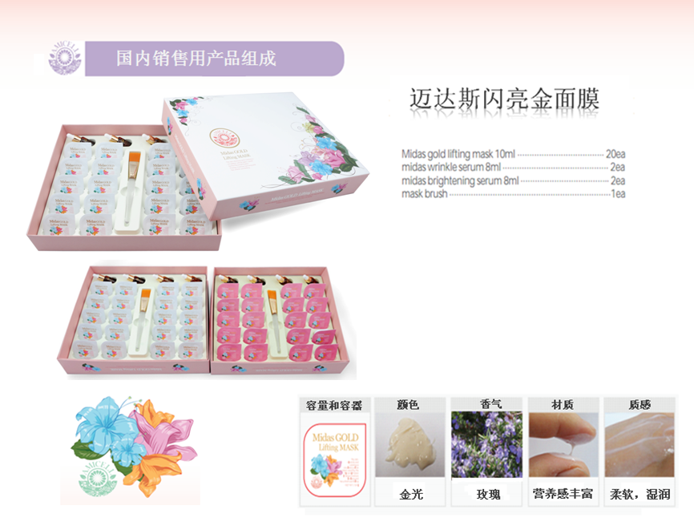
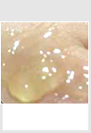
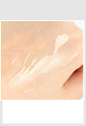
国内销售用产品组成
Midas Gold Lifting Mask 产品构成
Skin lifting mask pack 10ml …………………… 20 ea
Cosmetic ampoule ……………………………… 4 ea
Mask brush ……………………………………… 1 ea
材质
质感
营养感丰富
柔软，湿润

Slide 4

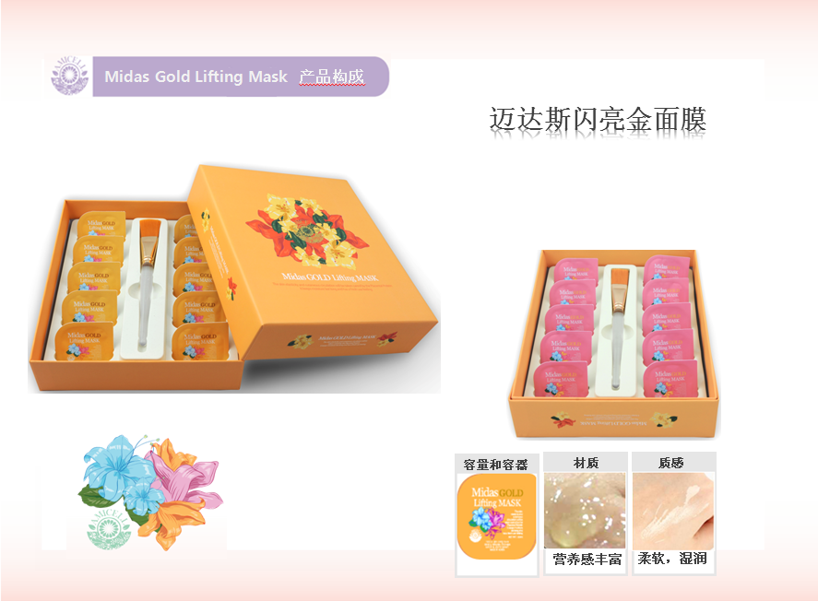
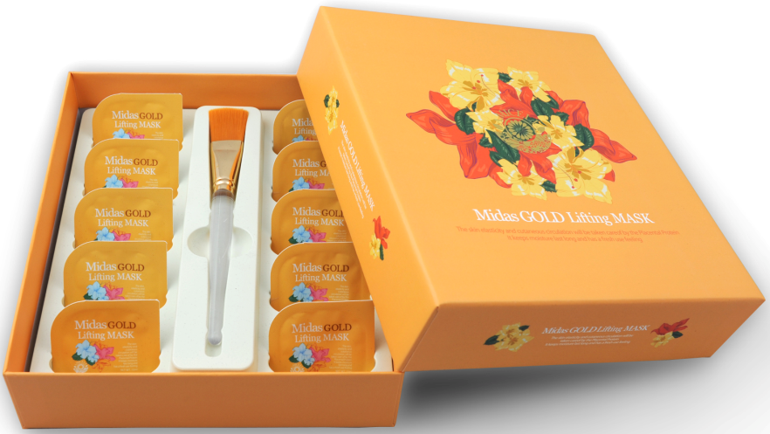
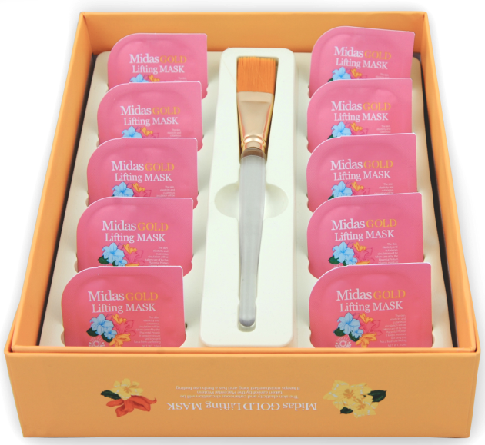


Midas Gold Lifting Mask 产品构成
迈达斯闪亮金面膜
Skin lifting mask pack 10ml …………………… 10 ea
Mask brush ……………………………………… 1 ea
Midas gold lifting mask 10ml………………………… 10ea
mask brush……………………………………………… 1ea
容量和容器
材质
质感
营养感丰富
柔软，湿润

Slide 5

产品哲学
迈达斯金拉伸面膜
由韩国最高的权威团队研制
以经过全世界科学证明并发表的研究材料为基础
不添加人工香料，刺激成分和人工色素，是最佳的无刺激护肤产品
不使用释放环境激素的容器
不经过动物临床实验

Slide 6
开发背景
集取了从事化妆美容产品研究和开发事业30年以上的 AMICEL CO., LTD.
公司的所有技术于一身的 “最高杰作”.
不是单纯的技术产品, 而是包含了 AMICELL 公司的”匠人精神”
—让顾客能放心使用, 让顾客微笑.
精选的原料加上 AMICELL 公司在生产全过程中使用的
6 free system而形成的产品。
(食物性天然防腐系统,, 天然熏香系统,, 无动物性元, 无benzophenone防紫外线，
无人工色素，无酒精)

Slide 7
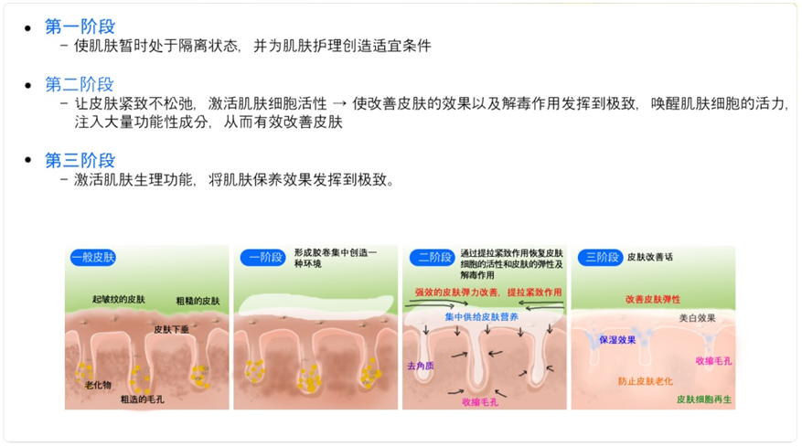
产品作用原理

Slide 8
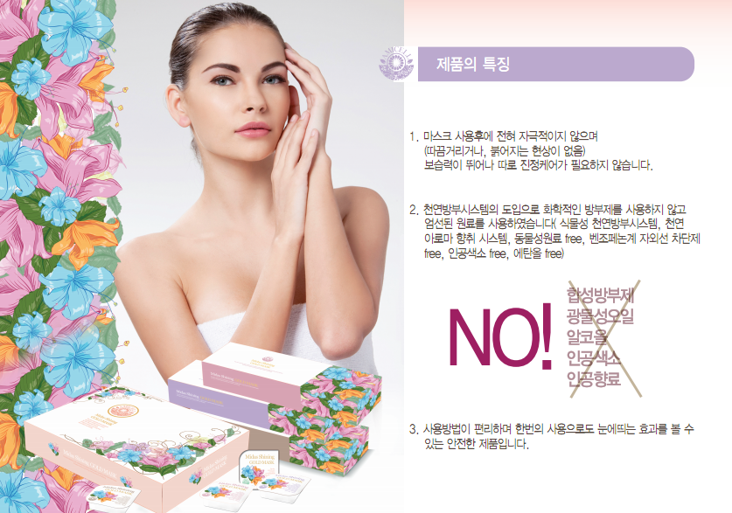
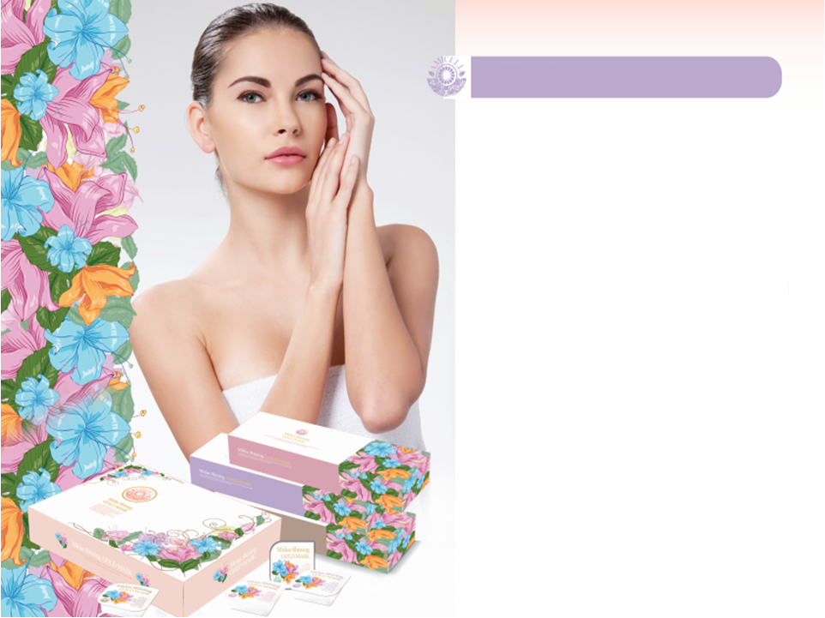

产品的特征
1 使用面膜后完全没有发痒或变红的刺激感，
高保湿，不需要使用别的镇静产品。
2 引入了天然防腐系统，不使用化学性的防腐剂，
采用精选的原料。
（食物性天然防腐系统，天然熏香系统，
无动物性原料，无Benzophenone 防紫外线，
无人工色素，无酒精
            合成防腐剂
            矿物性油
            酒精
            人工色素
            人工香料
3 使用十分方便，只要一次就有明显效果的安全产品。

Slide 9

使用上的特征
简便性
- 使用一次性塑料容器包装，放在手提袋里， 不管何时何地都可以使用。
（桑拿房，旅行时也可以方便地使用）
- 无需帮助，自己一个人也可以使用
安全性
- 使用刺激完美复合组合物质，达到刺激最小化
便利性
- 不需要另外的机能基础产品，只要面膜就可以一次性解决除皱，美白，再生，营养，保湿和深层护理效果
迅速性
- 贴上面膜3分钟以后就出现拉伸效果，15分钟左右的效果都会出现
专门性
- 效果就像受到专门的管理一样，坚持使用时会有明显的皮肤变化

Slide 10

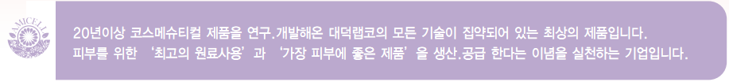

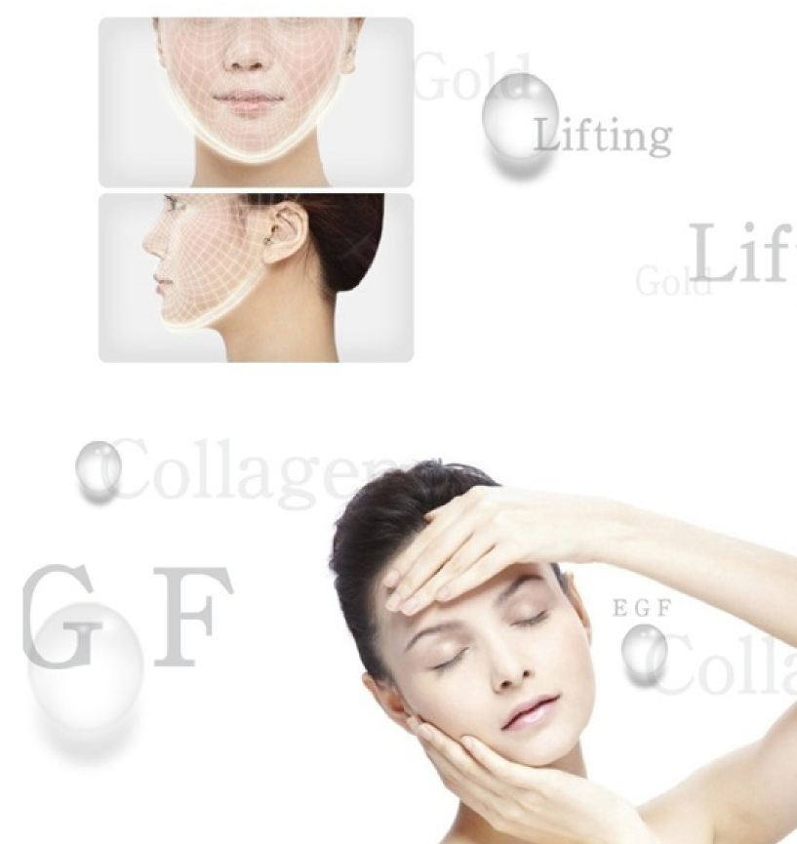



集取了从事化妆美容产品研究和开发事业20年以上的 AMICELL 公司的所有技术于一身的最高杰作。
AMICELL 公司是为了皮肤而实施“使用最好的原料”和提供“对皮肤最好的产品”的理念的企业。
拥有专利COS5 COMPLEX 的产品可以使下垂的皮肤恢复弹性，改善皮肤使皮肤的线条更加均匀美丽动人。
拉伸
Arbutin和 Niacinamide 卓越的美白效果，迈达斯金拉伸面膜持续使用的话可以使皮肤变得细嫩光彩动人提亮肤质。
美白
EGF, Tripeptide 有助于提高唤醒促进皮肤细胞再生提高皮肤的免疫力，使皮肤线条看起来均衡肤色明亮。
皮肤再生
野人参的细胞营养液提取成分 Hydrolyzed collagen,
peptide 可以促进皮肤老化物质排出改善皱纹。
使用本产品可以满足顾客对改善皮肤肤质的要求。
淡化皱纹
预防皮肤老化

Slide 11




集取了从事化妆美容产品研究和开发事业20年以上的 AMICELL公司的所有技术于一身的最高杰作。
AMICELL 公司是为了皮肤而实施“使用最好的原料”和提供“对皮肤最好的产品”的理念的企业。
大豆的发酵提取物桑黄蘑菇提取物可以供给皮肤营养成分，去除皮肤疤痕改善皮肤肤色。
营养供给
蜗牛吐出液体 Camelia sinensis leaf extract, Aloe barbadensis leaf juice
可以深入攻击皮肤营养补充使皮肤看起来更具有活力更有弹性 。
集中保湿
Portulaca oleracea extract, Aloe barbadensis leaf extract
对皮肤刺激反应降到最小化食粗糙的皮肤回复弹性和活力 。
缓和刺激
使用纯天然原料自然地配方研制而成的产品，绝不含任何人工防腐剂成分。
天然防腐系统

Slide 12
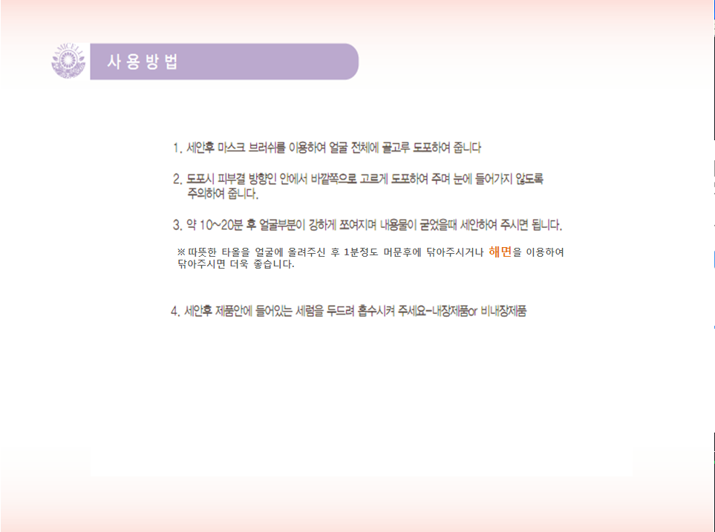
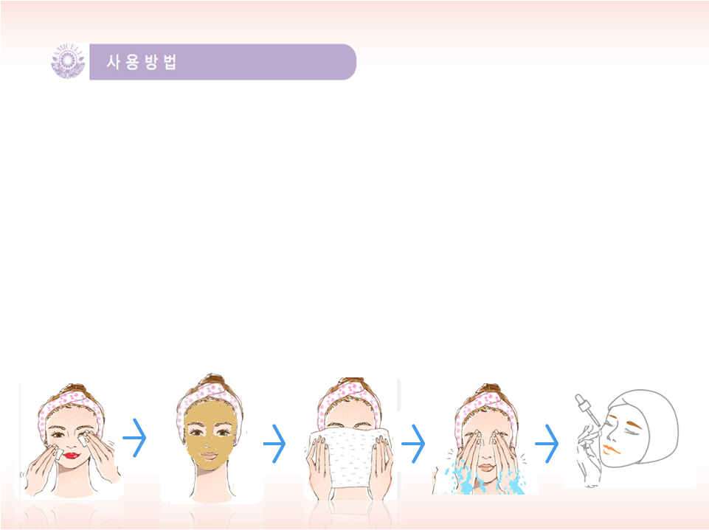
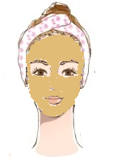
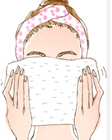
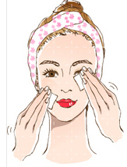
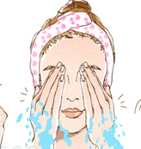
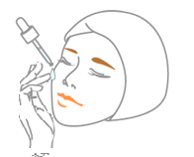

使用方法
1 洗脸以后用面膜刷将面膜均匀地涂在脸上
2 涂的时候，沿着皮肤的纹理，由里向外，注意避开眼睛。
3 大约10-20分钟以后，脸部有强烈的紧绷感，面膜变干时，洗去即可。
-用热毛巾或海绵敷脸1分钟左右以后擦去的话，效果更好。
4 洗脸以后用产品包装内附有的精华液拍打，促进吸收。-内附产品或者
不是内附产品
C
C

Slide 13
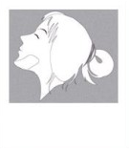
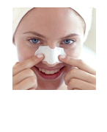
产品使用小贴士!!
让下垂的双颊和眼角提神2倍的方法 !!!
将迈达斯金拉伸面膜涂在脸上后
把涂有面膜的纱布再次敷在脸上
为了让双颊的提伸效果更好，将纱布稍稍向上拉。
10-20分钟以后，面膜变干以后撕下，用温水洗脸。
眼角部分也用同样的方法贴以后撕去。
敷上纱布
拉伸效果
想除去黑头严重的鼻子上的皮质时!!!
将迈达斯金拉伸面膜涂在鼻子上
把涂有面膜的纱布再次敷在鼻子上
敷的时候，注意要让纱布紧贴鼻翼。
敷上纱布
除黑头

Slide 14
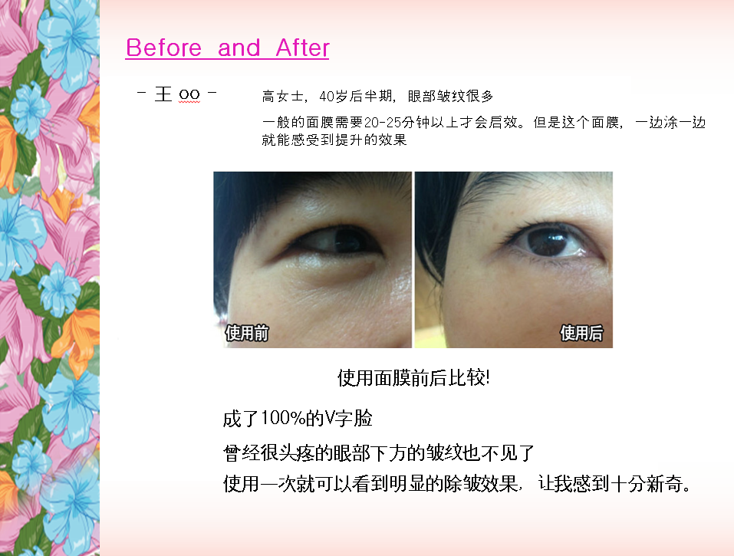

Slide 15
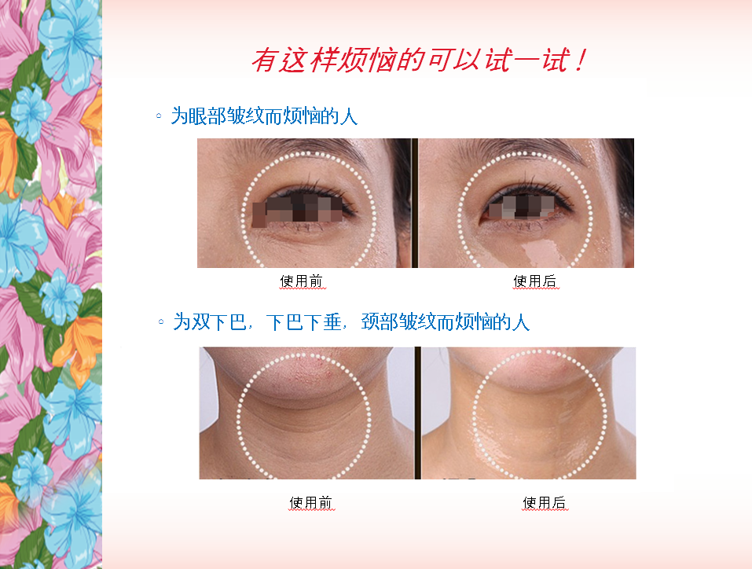

Slide 16
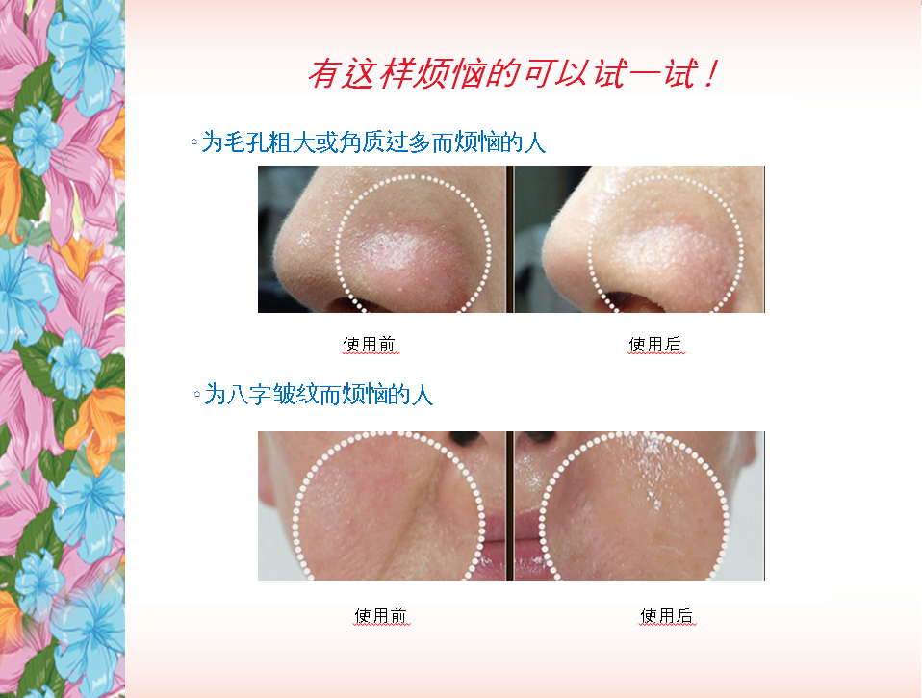

Slide 17
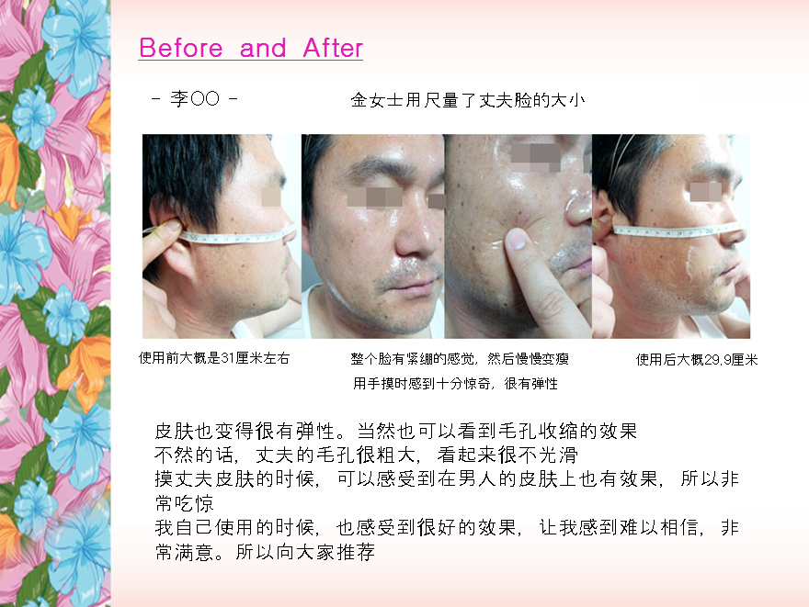

Slide 18
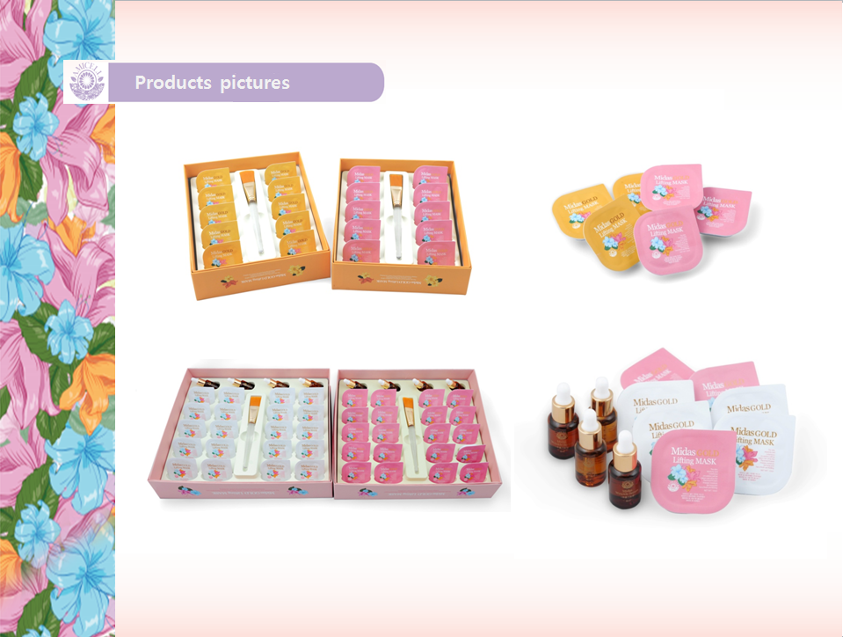
Midas Gold Lifting Mask 产品照片

Slide 19
THANK YOU
Contact Information
We have workers who can speak English, Japanese(Mr. Kim), Chinese(Mr. Lee). If you have any questions, please do not hesitate to contact us. TEL / English, Japanese, Chinese : +82 42 632 6992 E-mail : amicell@amicell.co.kr or amicellcosmetics@gmail.com Website : www.amicell.co.kr English website: http://amicell.tradekorea.com Spanish website : http://www.gobizkorea.com/catalog/about.jsp?blogId=amicell&pageNo=1&pageVol=6&listStyle=A&lang_type=316
Real-time messangers
- English, Japanese (Bonghan, Kim)
Skype ID: john.bonghan.kim What’s app ID : 821024773130, john.bonghan.kim KAKAOTALK ID : 01024773130 LINE ID : 01024773130

